Slide 1
11. PÉNZÁRAMLÁSOK KIMUTATÁSA

Slide 2
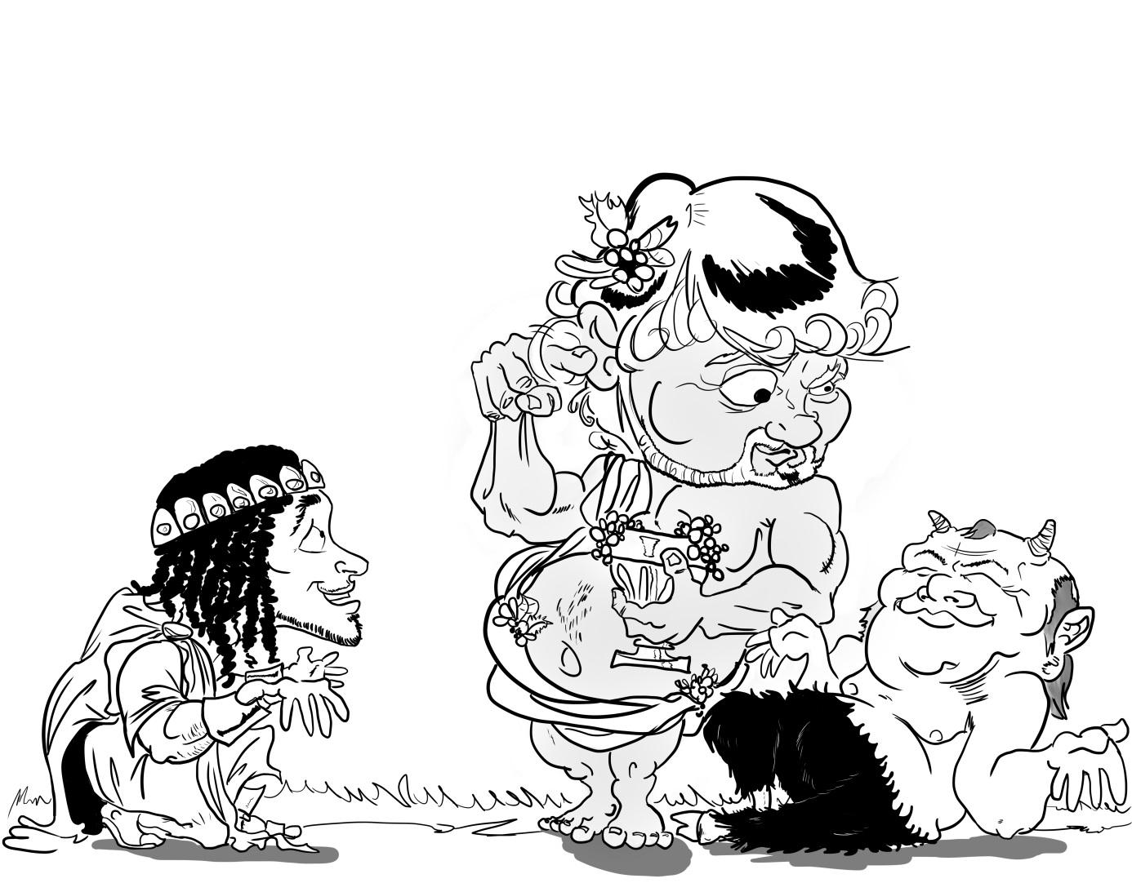
MESE: MÍDÁSZ KIRÁLY ARANYA
Notes:
„Dionüszosz az egész földkerekséget bejárta, és mindenütt elterjesztette édes, de veszélyes ajándékának, a szőlőtőkének az ismeretét. Vele tartott öreg nevelője, a pocakos, mindig ittas Szilénosz, kit részegségében sem hagyott el soha a bölcsesség. De amikor Phrügiába érkezett, Dionüszosz észrevette, hogy Szilénosz hiányzik kíséretéből. Ezen a tájon abban az időben a gazdagságáról híres Mídász király uralkodott. Azt hitte magáról, hogy éppen olyan okos is, mint amilyen gazdag, s hogy mindent ő tud a legjobban. És mivel király volt, és övé a hatalom - ahogy ez már illeni szokott -, senki sem ingatta meg önteltségében. Szilénoszt parasztok találták meg, s királyuk elé vitték. Mídász nyomban felismerte az öreget, s pompával elindult a szomszéd országba, ahol Dionüszosz abban az időben tartózkodott. De már útközben találkoztak az istennel, aki tigrisfogatú aranyszekerén járta a vidéket, s kereste Szilénoszt. Nagyon megörült, amikor meglátta kedves nevelőjét.
- Kívánj, amit akarsz - mondta Mídász királynak -, szolgálatodért minden kívánságodat teljesítem. Mídász meghajolt Dionüszosz előtt, és olyan bölcs arckifejezéssel, ami csak kitellett tőle, megszólalt: - Ó, add, hogy minden, amihez hozzá érek, arannyá változzék.
- Jobbat is kívánhattál volna magadnak. De amit kértél, beteljesítem - felelte mosolyogva Dionüszosz. Mídász boldogan indult haza. Dicsérte magát eszéért. Sohase lesz a földön gazdagabb király nála. Türelmetlenségében már az úton meg akart győződni az isteni ígéret valóra válásáról. Letört egy kis faágat, és alig hitt a szemének. Az ág levelestől arannyá változott. Mámorosan az örömtől városába sietett, és benyitott az első terembe. Az ajtó színarannyá vált. Lakomát rendelt, kezet mosott, és boldog ámulattal figyelte a kezei között lecsurgó folyékony aranyat. Kenyér után nyúlt, a kenyér arannyá vált a kezében. Hozzáért a húshoz, s a sült aranyfényben csillogott. Az odarendelt szolgák szájához emelték az ételt, de a király ajkai között arany csendült. Még a bor is arannyá sűrűsödött a szájában. Az aranyözön rémülettel töltötte el a királyt. Megborzadt esztelen kívánságától, mert látta, ha nem tud megszabadulni a varázslattól, éhen-szomjan pusztul. Félelemtől remegve nyergeltetett, Dionüszosz után vágtatott, és térdre borulva kérte az istent, hogy szabadítsa meg kínjaitól.
- Menj el a Paktólosz folyóhoz - könyörült meg rajta Dionüszosz. - A víz majd lemossa rólad a szerencsétlen kívánságod átkát. Mídász nyomban a folyóhoz sietett, megmerült benne, fejét, haját is megmosta a vízben. Mídász határtalanul boldog volt, hogy megszabadult szörnyű adományától, és látni sem akart többé aranyat.”

Slide 3
TANULSÁG: - A MAI ELŐADÁS LEGFONTOSABB ÜZENETEI -
1. A PÉNZ ALKALMAS ELTÉRŐ ÁR/ÉRTÉK ARÁNYOK MEGJELENÍTÉSÉRE
2. A PÉNZ AZ ÜZLETI ÉLET ÜZEMANYAGA, VAGY AHOGY AZ ANGOLOK MONDJÁK:
3. A CASH A KIRÁLY!

Slide 4
MIRŐL LESZ MA SZÓ?
1. A CASH FLOW ÖSSZEÁLLÍTÁSI LEHETŐSÉGEI (SZ ÁMVITELI (INDIREKT) ÉS PÉNZÜGYI (DIREKTI) CASH FLOW CÉLJA ÉS FUNKCIÓJA)
2. A SZÁMVITELI CASH FLOW RÉSZTERÜLETEI
(MIRŐL INFORMÁL A MŰKÖDÉSI, A BEFEKTETÉSI ÉS FINANSZÍROZÁSI CASH FLOW –NAK? )
3. SZABAD CASH FLOW (FCF) MEGHATÁROZÁSA (BERUHÁZÁSI DÖNTÉSEKNÉL A MEGTÉRÜLÉS SZÁMÍTÁSÁHOZ ELENGEDHETETLEN)

Slide 5
①A CASH FLOW ÖSSZEÁLLÍTÁSI LEHETŐSÉGEI

Slide 6
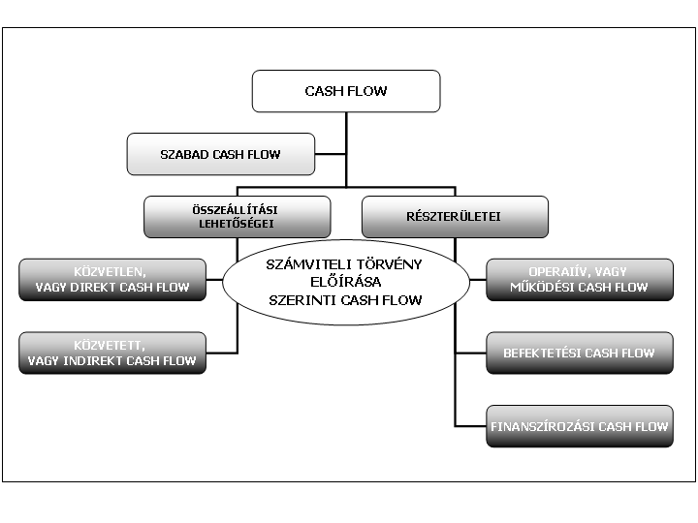

Slide 7
CASH FLOW ÖSSZEÁLLÍTÁS CÉLJAI
PÉNZÜGYI MEGKÖZELÍTÉS 1: Pénzáram - a befektetés és a befektetés érték- változásának követésére szolgáló eszköz
SZÁMVITELI MEGKÖZELÍTÉS: Teljesítmény áramlás zavartalanságát biztosító pénzáramlás bemutatására és elemzésére szolgáló eszköz
Szabad cash flow - free cash flow (FCF), - free cash flow to equity (FCFE)
– megtérülés számításhoz, vállalatértékeléshez
PÉNZÜGYI MEGKÖZELÍTÉS 2: A működés finanszírozása – a likviditás fenntartása.
Indirekt cash flow (közvetett vagy számviteli cash flow): a Számviteli törvény előírásai alapján (tényadatokkal) – a beszámoló kötelező része
Direkt cash flow (közvetlen, operatív vagy pénzügyi cash flow, vagy likviditási terv): a várható és a tényleges pénzforgalom alapján – az operatív pénzügyi irányítás nélkülözhetetlen eszköze
=

Slide 8
1. PÉNZFORGALMI TERV (CASH FLOW FORECAST) CÉLJA A MŰKÖDÉS FINANSZÍROZÁSÁNAK FOLYAMATOS, ZAVARTALAN BIZTOSÍTÁSA

Slide 9
VIZSGÁLJA EGY JÖVŐBELI IDŐSZAK VÁRHATÓ NETTÓ PÉNZÁLLOMÁNYÁT: SZÜKSÉGES-E PÓTLÓLAGOS KÉSZPÉNZ INFÚZIÓ, VAGY NINCS-E KIHELYEZHETŐ PÉNZESZKÖZ?

Slide 10
ÖNÁLLÓ FELADAT VIZSGAJEGY JAVÍTÁSÁHOZ (2 PONT) PÉNZFORGALMI TERV KÉSZÍTÉS

Slide 11
A Collins Rt. pénzforgalmi terve
 | Júl. | Aug. | Szept. | Okt. | Nov. | Dec.
ÉRTÉKESÍTÉS (feltételezés) | 130 000 | 150 000 | 150 000 | 160 000 | 180 000 | 200 000
Készpénzes értékesítés (20%) |  |  | 30 000 | 32 000 | 36 000 | 40 000
Vevő követelés behajtása:
1 hónap (40%) |  |  | 60 000 | 60 000 | 64 000 | 72 000
2 hónap (40%) |  |  | 52 000 | 60 000 | 60 000 | 64 000
Egyéb készpénz befolyás |  |  | 5 000 | 5 000 | 5 000 | 5 000
KÉSZPÉNZBEFOLYÁS ÖSSZESEN (1) |  |  | 147 000 | 157 000 | 165 000 | 181 000
BESZERZÉSEK (feltételezett érték) | 75 000 | 75 000 | 80 000 | 90 000 | 100 000 | 90 000
Készpénzes vásárlás (10%) |  |  | 8 000 | 9 000 | 10 000 | 9 000
Szállítók kifizetése:
1 hónap (40%) |  |  | 30 000 | 32 000 | 36 000 | 40 000
2 hónap (50%) |  |  | 37 500 | 37 500 | 40 000 | 45 000
Bérek és fizetések (20 000+10%) |  |  | 35 000 | 35 000 | 36 000 | 38 000
Bérleti díj |  |  | 16 000 | 16 000 | 16 000 | 16 000
Osztalék készpénzben |  |  | 8 000 |  |  | 8 000
Adók |  |  | 15 000 |  |  | 15 000
Tőke- és kamttörlesztés |  |  |  |  | 30 000
Tárgyi eszköz beszerzés |  |  |  | 50 000
KÉSZPÉNZKIÁRAMLÁS ÖSSZESEN (2) |  |  | 149 500 | 179 500 | 168 000 | 171 000
NETTÓ CASH FLOW (3)= (1)-(2) |  |  | -2 500 | -22 500 | -3 000 | 10 000
PLUSSZ: Nyitó egyenleg (4) |  |  | 25 000 | 22 500 | 0 | -3 000
Záró készpénz egyenleg (4) + (3) |  |  | 22 500 | 0 | -3 000 | 7 000
Minimális készpénz egyenleg (biztonsági tartalék) | 10 000 | 10 000 | 10 000 | 10 000 | 10 000 | 10 000
SZÜKSÉGES FINANSZÍROZÁS* |  |  | -12 500 | 10 000 | 13 000 | 3 000

Slide 12
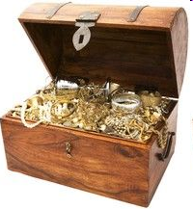
A MÉRLEGBEN AZ ÉV ELEJI NYITÓ ÉS AZ ÉV VÉGI ZÁRÓ PÉNZKÉSZLET ÖSSZEGE SZEREPEL

Slide 13
A MÉRLEG ÉS A CASH FLOW KÖZÖTTI ÖSSZEFÜGGÉS
A MÉRLEGBEN KÉT ÁLLOMÁNYI ADAT SZEREPEL MINDEN VAGYONELEM VONATKOZÁSÁBAN:
A NYITÓÉRTÉK ÉS
A ZÁRÓÉRTÉK.
AZ IDŐSZAK SORÁN BEKÖVETKEZETT VÁLTOZÁST AZ ÁLLOMÁNYVÁLTOZÁS MUTATJA.
ÁLLOMÁNYVÁLTOZÁS (ÁV): ZÁRÓÉRTÉK–NYITÓ ÉRTÉK

Slide 14
Z – NY = PÉNZÁRAMLÁS EGYENLEGE AZ ÉV SORÁN
NYITÓ PÉNZKÉSZLET ZÁRÓ PÉNZKÉSZLET
100 170
170 – 100 = 70
EZ A CASH FLOW LEVEZETÉSÉNEK VÉGEREDMÉNYE

Slide 15
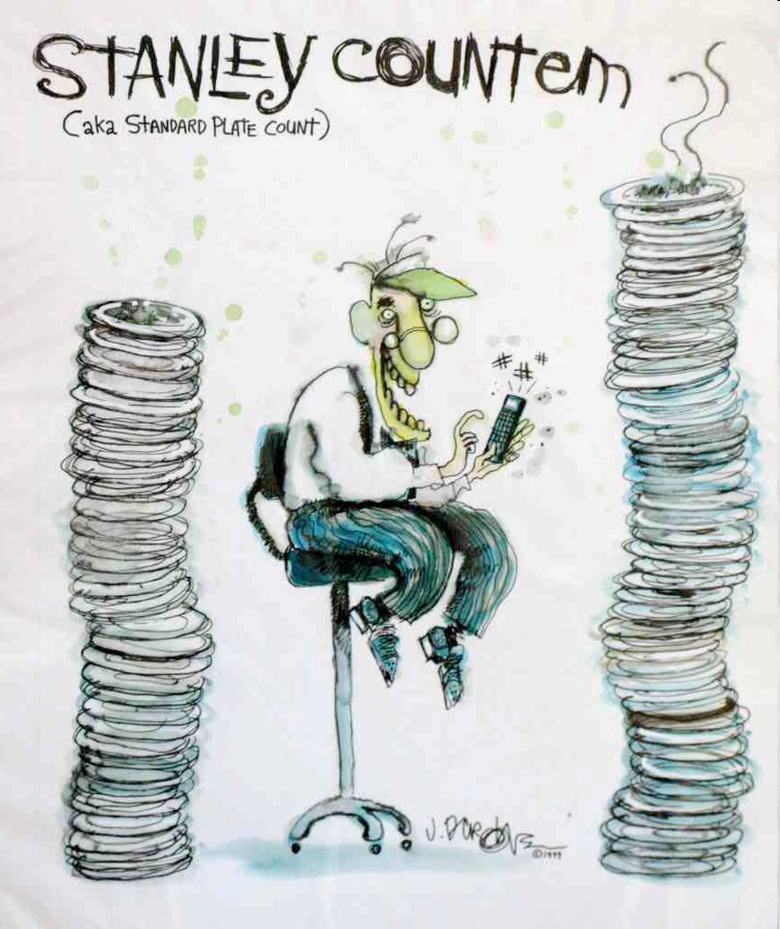
ENNÉL AZONBAN RÉSZLETESEBB INFORMÁCIÓK KELLENEK A PÉNZÁRAMLÁSAINKRÓL IS!

Slide 16
HOGY MIBŐL LETT PÉNZÜNK AZ ÉV SORÁN? EZEK A PÉNZFORRÁSOK VAGY PÉNZBEVÉTELEK (CASH IN FLOW, CIF)
PÉNZ BEVÉTELEK
120

Slide 17
ÉS MIRE KÖLTÖTTÜK EL A PÉNZÜNKET AZ ÉV SORÁN? EZEK A PÉNZ FELHASZNÁLÁSOK VAGY PÉNZKIADÁSOK (CASH ON FLOW, COF)
PÉNZ KIADÁSOK
50
120 – 50 = 70

Slide 18
MIBŐL LEHET PÉNZÜNK?
A MŰKÖDÉS EREDMÉNYÉBŐL (HA NYERESÉG VAN)
AZ ELSZÁMOLT AMORTIZÁCIÓBÓL
AZ ESZKÖZ ÉS FORRÁS ÁLLOMÁNYVÁLTOZÁSBÓL
HA A FORRÁSOK ÁV POZITÍV (MERT FINANSZÍROZÁSI FORRÁSHOZ JUTOTTUNK)
HA AZ ESZKÖZÖK ÁV NEGATÍV (MERT AZ ESZKÖZ (PÉLDÁUL A VEVŐKINTLÉVŐSÉG) CSÖKKENÉSE PÉNZT SZABADÍT FEL)

Slide 19
A MÉRLEG ÉS A CASH FLOW KÖZÖTTI ÖSSZEFÜGGÉS
ÁLLOMÁNYVÁLTOZÁS (ÁV): ZÁRÓÉRTÉK–NYITÓ ÉRTÉK
ESZKÖZ OLDAL:
HA AZ ÁV +, AKKOR A CF –
HA AZ ÁV -, AKKOR A CF +
FORRÁS OLDAL
HA AZ ÁV +, AKKOR A CF +
HA AZ ÁV -, AKKOR A CF -

Slide 20
OPERATÍV CASH FOW SZÁMÍTÁSA
+/- EREDMÉNY
+ AMORTIZÁCIÓ
+/- NETTÓ FORGÓTŐKE VÁLTOZÁS

Slide 21
MÉRLEG
PÉNZESZKÖZÖK ÁV (CF) = FORRÁSOK ÁV – ESZKÖZÖK ÁV (PÉNZESZKÖZÖK NÉLKÜL)
+50 = +120 – 70
PÉNZESZKÖZÖK ÁV (CASH FLOW) = 100 – 50= + 50
FORRÁSOK ÁV = 420 – 300 = + 120
ESZKÖZÖK ÁV (PÉNZESZKÖZÖK NÉLKÜL) = 320 – 250 = + 70
ESZKÖZÖK |  | NYITÓ | ZÁRÓ | ÁV | FORRÁSOK |  | NYITÓ | ZÁRÓ | ÁV
A | Befektetett eszközök | 100 | 120 | +20 | D | Saját tőke | 140 | 170 | +30
I | Immateriális javak | 10 | 10 | 0 | I | Jegyzett tőke | 100 | 100 | 0
II | Tárgyi eszközök | 90 | 100 |  | II | Jegyzett, de be nem fizetett tőke | 0 | 0 | 0
III | Befektetett pénzügyi eszközök | 0 | 10 |  | IV | Eredménytartalék | 30 | 40
B | Forgóeszközök | 200 | 300 | +100 | VII | Adózott eredmény | 10 | 30
I | Készletek | 100 | 80 |  | E | Céltartalékok | 0 | 0 | 0
II | Követelések | 50 | 120 |  | F | Kötelezettségek | 160 | 250 | +90
III | Értékpapírok | 0 | 0 | 0 | II | Hosszú lej. köt. | 0 | 0 | 0
IV | Pénzeszközök | 50 | 100 | +50 | III | Rövid lej. köt. | 160 | 250
C | AIE | 0 | 0 | 0 | G | PIE | 0 | 0 | 0
ESZKÖZÖK |  | 300 | 420 | +120 | FORRÁSOK |  | 300 | 420 | +120
+10
+10
+10
+20
-20
+70
+ 50 = +10 + 20 + 90 - (+10 + 10 - 20 + 70)
+90
(+10 + 10 - 20 + 70 = +70)
(+10 + 20 + 90) = 120

Slide 22
BEMUTATÓ FELADAT A KÖZVETLEN ÉS KÖZVETETT CASH FLOW KIMUTATÁSRA

Slide 23
INFORMÁCIÓK
Nyitó pénzkészlet 50
Vevőkintlévőség nyitó értéke 200
Szállítói tartozások nyitó értéke 100
Az időszak összes realizált hozama* 1000
Az időszak során kapott bevétel 800
Az időszak összes realizált ráfordítása** 900
ebből amortizáció 200
Az időszak során kifizetett kiadás 750
(Az ÁFÁ-tól a példában egyszerűsítésként eltekintünk)
* A hozam a példában csak az értékesítés árbevételéből származik
** A ráfordítás amortizáción felüli rész a példában anyagfelhasználásból származik)

Slide 24
Nyitó pénzkészlet 50
Vevőkintlévőség nyitó értéke 200
Szállítói tartozások nyitó értéke 100
Az időszak összes realizált hozama 1000
Az időszak során kapott bevétel 800
Az időszak összes realizált ráfordítása 900
ebből amortizáció 200
Az időszak során kifizetett kiadás 750
(Az ÁFÁ-tól a példában egyszerűsítésként eltekintünk)
Vevők: 200+1000-800= 400
ÁV = 400 -200 =200
Szállítók = 100+(900-200)-750 = 50
ÁV = 50-100 = -50
Ha Eszköz ÁV +, CF –
Ha Forrás ÁV -, CF –
-200 – 50 = -250
Közvetlen (direkt) cash flow
Bevételek:
Kiadások:
Pénzáramok egyenlege (CF):
Nyitó + CF = Záró
50 + 50 = 100
Közvetett (indirekt) cash flow
Eredmény
Amortizáció
Eszköz – forrás állományváltozás:
Pénzáramok egyenlege (CF):
CF = Záró – Nyitó
50 = 100 – 50
800
100
750
+200
-250
50
50
15

Slide 25
CASH FLOW SZÁMÍTÁS A KORÁBBI KÉSZLETELSZÁMOLÁS MÉRLEGELT ÁTLAGÁRAS PÉLDÁBÓL
2. ÁRUKÉSZLET
3. PÉNZ
4. ELŐZETES.. ÁFA
4. FIZETENDŐ ÁFA
T K
T K
T K
T K
(NY) 14000
(1) 7200
(NY) 1000
(3) 5558,8
(3) 9720
(2) 4200
(NY) 200
(3) 1620
ESZKÖZSZÁMLÁK
FORRÁSSZÁMLÁK
(1) 6000
(1) 1200
(2) 3500
BEF: 9720
KIF: 11400
(2) 700
TF 10500
Z=NY+BEF-KIF= 12320
4. SZÁLLÍTÓK
4. JEGYZETT TŐKE
Z. 4941,2
T K
T K
(NY) 1200
(NY) 14000
4. ÉVI EREDMÉNY
NY. PÉNZKÉSZLET 14000
T K
NY. ÁRUKÉSZLET 2 DB*500= 1000
2541,2
1. ÁRUBESZERZÉS 10 DB*600= 6000
8. ELÁBÉ
9. ÁRBEVÉTEL
2. ÁRUBESZERZÉS 5 DB*700= 3500
3. ELADÁS 9 DB*900= 8100
T K
T K
4. ELÁBÉ ELSZÁMOLÁSA ÁTLAGÁRON: 10500/17= 617,6 VAGY 9*617,6 = 5558,8
(3) 5558,8
(3) 8100
5. ZÁRÓKÉSZLET: 8*617,6 VAGY 10500-5558,8=4941,2
EREDMÉNYSZÁMLÁK
DIREKT CAS FLOW = BEF-KIF=9720-11400= - 1680
INDIREKT CASH FLOW=Z-NY=12320–14000= -1680

Slide 26
CASH FLOW SZÁMÍTÁS A KORÁBBI KÉSZLETELSZÁMOLÁS MÉRLEGELT ÁTLAGÁRAS PÉLDÁBÓL
2. ÁRUKÉSZLET
3. PÉNZ
4. ELŐZETES.. ÁFA
4. FIZETENDŐ ÁFA
T K
T K
T K
T K
ESZKÖZSZÁMLÁK
(NY) 14000
(1) 7200
(NY) 200
FORRÁSSZÁMLÁK
(NY) 1000
(3) 5558,8
(3) 9720
(2) 4200
(1) 1200
(3) 1620
(1) 6000
(2) 700
ÁV=1620-0= +1620 →Cf +
(2) 3500
BEF: 9720
KIF: 11400
Z. 2100
TF 10500
ÁV=2100-200=1900 →CF -
Z=NY+BEF-KIF= 12320
4. SZÁLLÍTÓK
4. JEGYZETT TŐKE
Z. 4941,2
T K
T K
ÁV= 4941,2 – 1000 =3941,2 →CF -
(NY) 1200
(NY) 14000
4. ÉVI EREDMÉNY
DIREKT CASH FLOW = BEF-KIF=9720-11400= - 1680
T K
2541,2
INDIREKT CASH FLOW = Z-NY=12320 – 14000 = -1680
8. ELÁBÉ
9. ÁRBEVÉTEL
CASH FLOW INDIREKT LEVEZETÉSE
T K
T K
(3) 5558,8
(3) 8100
PÉNZFORRÁSOK + PÉNZFELHASZNÁLÁSOK -
EREDMÉNYSZÁMLÁK
2541,2
3941,2
1620
1900
CF = 4161,2-5841,2 = - 1680

Slide 27
A DIREKT ÉS INDIREKT MÓDSZERREL IS AZONOS IDŐSZAKRA UGYANAZT A VÉGEREDMÉNYT KELL KAPNI!
Notes:
Mit érdemes ebből megjegyezni?

Slide 28
②A CASH FLOW CÉLJA ÉS RÉSZTERÜLETEI

Slide 30
INDIREKT CASH FLOW KIMUTATÁS
I. Szokásos tevékenységből származó pénzeszköz-változás ±
(Működési cash flow, 1-13. sorok)
1. Adózás előtti eredmény ±
2. Elszámolt amortizáció +
3. Elszámolt értékvesztés +
4. Céltartalék-képzés és felhasználás különbözete ±
5. Befektetett eszközök értékesítésének eredménye ±
6. Szállítói kötelezettség változása ±
7. Egyéb rövidlejáratú kötelezettség változása ±
8. Passzív időbeli elhatárolások változása ±
9. Vevőkövetelés változása ±
10. Forgóeszközök (vevő és pénzeszköz nélkül) változása ±
11. Aktív időbeli elhatárolások változása ±
12. Fizetett, fizetendő adó (nyereség után) –
13. Fizetett, fizetendő osztalék, részesedés –
II. Befektetési tevékenységből származó pénzeszköz-változás ±
(Befektetési cash flow, 14-16. sorok)
14. Befektetett eszközök beszerzése –
15. Befektetett eszközök eladása +
16. Kapott osztalék +
III. Pénzügyi műveletekből származó pénzeszköz-változás ±
(Finanszírozási cash flow, 17-27. sorok)
17. Részvénykibocsátás bevétele (tőkebevonás) +
18. Kötvénykibocsátás bevétele +
19. Hitel és kölcsön felvétele +
20. Hosszú lej-ra nyújtott kölcs. törl., és bankbet. megsz. +
21. Véglegesen kapott pénzeszköz +
22. Részvénybevonás (tőkeleszállítás) –
23. Kötvény visszafizetés –
24. Hitel és kölcsön törlesztése, visszafizetése –
25. Hosszú lej-ra nyújtott kölcs. és elhelyezett bankbet. –
26. Véglegesen átadott pénzeszköz +
27. Alapítókkal szembeni, illetve egyéb h. lej. köt. változása ±
IV. Pénzeszközök változása (± I. ± II.± III. sorok) ±

Slide 31
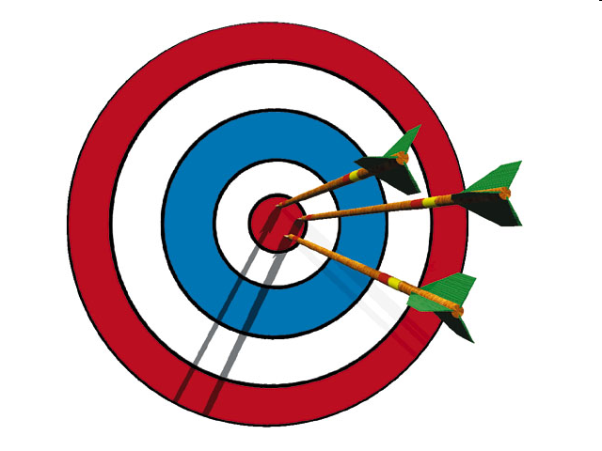
MINDEZT AZONBAN A LEGFONTOSABB VEZETŐI DÖNTÉSEINKKEL ÖSSZEFÜGGÉSBEN KELL LÁTNUNK!

Slide 32
A CASH FLOW KIMUTATÁSBAN A VÁLLALAT TEVÉKENYSÉGEI AZ ALÁBBI HÁRMAS FELOSZTÁSBAN JELENNEK MEG:
Működési tevékenység
Működési cash flow – Operating cash flow
Beruházási-befektetési tevékenység
Befektetési cash flow – Investment cash flow
Pénzügyi műveletek
Finanszírozási cash flow – Financing cash flow

Slide 33
STRATÉGIAI DÖNTÉSEK
MIT? HOGYAN?
EREDMÉNYKIMUTATÁS,
MÉRLEG ⇒
FORGÓESZKÖZÖK
ÉS FOLYÓ FORRÁSOK,
MŰKÖDÉSI CASH FLOW
MŰKÖDTETÉSI DÖNTÉSEK
MÉRLEG ⇒ BEFEKTETETT ESZKÖZÖK ÉS
BEFEKTETÉSI CASH FLOW
MIVEL?
BEFEKTETÉSI DÖNTÉSEK
MÉRLEG ⇒ TARTÓS FORRÁSOK ÉS
FINANSZÍROZÁSI CASH FLOW
FINANSZÍROZÁSI DÖNTÉSEK
MIBŐL?
Notes:
A működtetést meghatározó döntéseinknél a „mit akarunk” és a „hogyan” típusú vezetői döntéseknek van meghatározó szerepe, amelyek kijelölik a cég jövőbeni működési mozgásterét és lehetőségeit, esetleg determinálják annak későbbi korlátait. E döntések mindhárom beszámolórészben tetten érhetők; legrészletesebben az eredménykimutatás szolgál arra, hogy e döntések eredményre gyakorolt hatását bemutassa. A mérlegben a nettó forgótőke szolgál a működtetés feltételéül, míg a működési cash flow láttatja azt, hogy milyen pénzforrások és pénzfelhasználások alakították a működési pénzáramot.
A befektetési döntések a „mivel” kérdésre keresik a választ – a vezetőknek a zavartalan működés feltételeit kapacitásoldalról kell biztosítania, az ehhez szükséges erőforrások megszerzésére irányulnak a befektetési (beruházási, fejlesztési) döntések. A befektetési döntések hatását a mérlegben a tartós eszközök (befektetett eszközök) állományváltozásánál követhetjük nyomon, míg a pénzforgalomra gyakorolt hatás a befektetési cash flow alakulásán keresztül értékelhető.
A finanszírozási döntések a működtetés feltételrendszerének megteremtését szolgáló erőforrások beszerzésének, és a működőképesség fenntartásának finanszírozási hátterét teremtik meg. A kérdés tehát itt arra vonatkozik, hogy „miből” tudják a szükséges pénzforrásokat előteremteni. E döntések hatásai a mérleg forrásoldalának tartós elemeinél csapódnak le (saját tőke, hosszú lejáratú kötelezettségek), valamint a finanszírozási cash flow-ból is láthatók.
A nettó forgótőkébe beletartoznak a mérleg forgóeszközei és folyó forrásai. Számítása: Készletek + követelések + értékpapírok + pénzeszközök – rövid lejáratú kötelezettségek. (Ide vehetők még előjelhelyesen az aktív (+) és passzív (–) időbeli elhatárolások, valamint a céltartalék (–) egy éven belüli elemei.

Slide 34
MÉRLEG
ESZKÖZÖK FORRÁSOK
BEFEKTETÉSI CASH FLOW 20-10= 10 BEFEKTETÉSI
DÖNTÉSEK
FINANSZÍROZÁSI CASH FLOW
30-25 = 5 FINANSZÍROZÁSI
DÖNTÉSEK
20 10
30 25
EREDMÉNYKIMUTATÁS
MŰKÖDÉSI CASH FLOW
70 – 15 = 55 MŰKÖDÉSI
DÖNTÉSEK
70 15
CASH FLOW
MŰKÖDÉSBŐL +55
BEFEKTETÉSBŐL +10
FINANSZÍROZÁSBÓL + 5
ÖSSZESEN: 70

Slide 35
A CASH FLOW AZ IDŐSZAK MŰKÖDÉSI, BEFEKTETÉSI ÉS FINANSZÍROZÁSI PÉNZÁRAMAIT RÉSZLETEZI
Notes:
Mit érdemes ebből megjegyezni?

Slide 36
A CASH FLOW AZ ÜZLETI DÖNTÉSEK TERVEZÉSÉNÉL ÉS ELLENŐRZÉSÉNÉL NÉLKÜLÖZHETETLEN!
Notes:
Mit érdemes ebből megjegyezni?

Slide 37
③SZABAD CASH FLOW

Slide 39
EGY VÁLLALKOZÁS ANNÁL ÉRTÉKESEBB A GAZDASÁGI SZEREPLŐK SZÁMÁRA, MINÉL TÖBB SZABAD CASH FLOW-T (KÉZZELFOGHATÓ ÉS AZONNAL FELHASZNÁLHATÓ PÉNZT) TERMEL.
Forrás: Boda György- Gyakorlati kontrolling előadás 2008.

Slide 40
HA NEM TERMEL SZABADON FELHASZNÁLHATÓ PÉNZVAGYONT, AKKOR ELÉRTÉKTELENEDIK, ATTÓL FÜGGETLENÜL, HOGY MEKKORA A SZÁMVITELI VAGYONA.
Forrás: Boda György- Gyakorlati kontrolling előadás 2008.

Slide 41
A SZABAD CASH FLOW AZ A LIKVID PÉNZESZKÖZ, MELY A VÁLLALKOZÁS JÖVŐJÉNEK VESZÉLYEZTETÉSE NÉLKÜL SZABADON, AZAZ SÚLYOSABB KÖZVETLEN KÖVETKEZMÉNYEK NÉLKÜL KIVONHATÓ A VÁLLALKOZÁSBÓL.
Forrás: Boda György- Gyakorlati kontrolling előadás 2008.

Slide 42
A RENDELKEZÉSRE ÁLLÓ SZABAD PÉNZVAGYON EGYSZERŰSÍTETT KISZÁMÍTÁSI MÓDJA:
± ADÓZOTT EREDMÉNY
+ AMORTIZÁCIÓ
– BERUHÁZÁSOK
± FORGÓTŐKEVÁLTOZÁSOK
Forrás: Boda György- Gyakorlati kontrolling előadás 2008.

Slide 43
BERUHÁZÁSI PROJEKT
TARTÓS FORRÁSOKAT IGÉNYEL
KORLÁTOZOTT
NEM INGYENES
MEG KELL HATÁROZNI A BERUHÁZÁS PONTOS NAGYSÁGÁT.
KI KELL SZÁMÍTANI A PROJEKT
JÖVEDELMEZŐSÉGÉT.
A BERUHÁZÁST ÁTFOGÓ DÖNTÉSI FOLYAMAT ELŐZI MEG.
TUDNUNK KELL, HOGY A BERUHÁZÁS JÖVEDELMEZŐSÉGE NAGYOBB-E A TŐKE KÖLTSÉGÉNÉL.

Slide 44
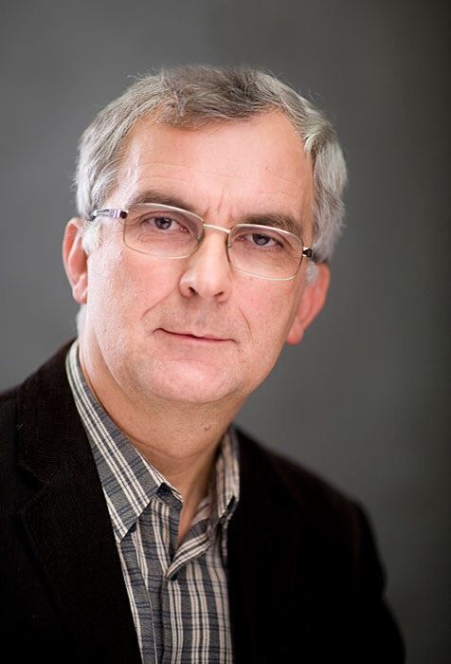
AJÁNLOTT IRODALOM
DR. HABIL. BŐGEL GYÖRGY

Slide 45
AZ INFORMATIKAI PROJEKT CÉLJA EGY ÉRTÉKESÍTÉST TÁMOGATÓ RENDSZER BEVEZETÉSE

Slide 46
MIKOR GAZDASÁGOS EGY INFORMATIKAI PROJEKT?

Slide 47
BERUHÁZÁSI PROJEKT
TARTÓS FORRÁSOKAT IGÉNYEL
KORLÁTOZOTT
NEM INGYENES
MEG KELL HATÁROZNI A BERUHÁZÁS PONTOS NAGYSÁGÁT.
KI KELL SZÁMÍTANI A PROJEKT
JÖVEDELMEZŐSÉGÉT.
A BERUHÁZÁST ÁTFOGÓ DÖNTÉSI FOLYAMAT ELŐZI MEG.
TUDNUNK KELL, HOGY A BERUHÁZÁS JÖVEDELMEZŐSÉGE NAGYOBB-E A TŐKE KÖLTSÉGÉNÉL.

Slide 48
A DÖNTÉSHEZ TUDNUNK KELL:

Slide 49
1. MEKKORA HASZON ÉRHETŐ EL ÉVENTE A MEGVALÓSÍTÁST KÖVETŐEN?

Slide 50
A PÉLDÁNKBAN EZ ÉVI 20 MILLIÓ MEGTAKARÍTÁS

Slide 51
2. MENNYI IDEIG TART A KIVITELEZÉS?

Slide 52
A PÉLDÁNKBAN EZ EGY ÉV

Slide 53
3. HÁNY ÉVIG AKARJUK MŰKÖDTETNI A RENDSZERT?

Slide 54
A PÉLDÁNKBAN ÖT ÉVIG, TEHÁT A TELJES ÁTFUTÁSI IDŐ HAT ÉV.

Slide 55
4. MILYEN KIADÁSOK MERÜLNEK FEL?

Slide 56
A PÉLDÁNKBAN A BERUHÁZÁS BEKERÜLÉSI ÉRTÉKE 3 MILLIÓ FORINT

Slide 57
ÉS ÉVENTE 150 EZER FORINT TOVÁBBI KIADÁS FELMERÜLÉSE VÁRHATÓ A HARDVERREL ÖSSZEFÜGGÉSBEN

Slide 58
AZ ELSŐ ÉVBEN 15 MILLIÓ, A TOVÁBBIAKBAN 3,5 MILLIÓ FORINT KIADÁS FELMERÜLÉSE VÁRHATÓ A SZOFTVERREL ÉS AZ ILLESZTÉSSEL ÖSSZEFÜGGÉSBEN.

Slide 59
AZ ELSŐ ÉVBEN OKTATÁSRA 1,4 MILLIÓT KELL FORDÍTANI

Slide 60
EZEN KÍVÜL AZ ELSŐ ÉVBEN 3,5 MILLIÓ, A TOVÁBBIAKBAN 0,5 MILLIÓ FORINT TARTALÉKKAL SZÁMOLNAK ELŐRE NEM LÁTHATÓ RENDKÍVÜLI KIADÁSOKRA.

Slide 61
PÉNZKIADÁSOK TERVE (EFT)
 | 1. év | 2. év | 3. év | 4. év | 5. év | 6. év
Hardver | 3000 | 150 | 150 | 150 | 150 | 150
Integráció | 15000 | 3500 | 3500 | 3500 | 3500 | 3500
Képzés | 1400 | 0 | 0 | 0 | 0 | 0
Rendkívüli kiadások | 3500 | 500 | 500 | 500 | 500 | 500 | Összsen
Kiadások összesen | 22900 | 4150 | 4150 | 4150 | 4150 | 4150 | 43650

Slide 62
A BERUHÁZÁS PÉNZÜGYI MOZGÁSAI
POZITÍV PÉNZÜGYI MOZGÁS
C A S H F L O W
BERU-HÁZÁS
ÉLETTARTAM
ÉVEK
NEGATÍV PÉNZÜGYI MOZGÁS

Slide 63
NYERESÉGRE GYAKOROLT HATÁS
 | 1. ÉV | 2. ÉV | 3. ÉV | 4. ÉV | 5. ÉV | 6. ÉV
HARDVER |  | 150 | 150 | 150 | 150 | 150
INTEGRÁCIÓ |  | 3500 | 3500 | 3500 | 3500 | 3500
KÉPZÉS | 1400 | 0 | 0 | 0 | 0 | 0
RENDKÍVÜLI KIADÁSOK |  | 500 | 500 | 500 | 500 | 500
ÉRTÉKCSÖKKENÉS |  | 5375 | 5375 | 5375 | 5375 | 0 | ÖSSZESEN
RÁFORDÍTÁSOK ÖSSZESEN | -1400 | -9525 | -9525 | -9525 | -9525 | -4150 | -43650
MEGTAKARÍTÁS |  | 20000 | 20000 | 20000 | 20000 | 20000 | 100000
HATÁS AZ EREDMÉNYRE | -1400 | 10475 | 10475 | 10475 | 10475 | 15850 | 56350
NYERESÉGADÓ (20%) | -280 | 2095 | 2095 | 2095 | 2095 | 3170
ADÓZÁS UTÁNI EREDMÉNY | -1120 | 8380 | 8380 | 8380 | 8380 | 12680 | 45080

Slide 64
PÉNZÜGYI HATÁSOK ÖSSZEFOGLALÁSA
 | 1. év | 2. év | 3. év | 4. év | 5. év | 6. év
Hardver | 3000 | 150 | 150 | 150 | 150 | 150
Integráció | 15000 | 3500 | 3500 | 3500 | 3500 | 3500
Képzés | 1400 | 0 | 0 | 0 | 0 | 0
Rendkívüli kiadások | 3500 | 500 | 500 | 500 | 500 | 500 | Összesen
Kiadások összesen | 22900 | 4150 | 4150 | 4150 | 4150 | 4150 | 43650
Nyereségadó | -280 | 2095 | 2095 | 2095 | 2095 | 3170 | 11270
Pénzkiáramlás | 22620 | 6245 | 6245 | 6245 | 6245 | 7320 | 54920
Pénzmegtakarítás | 0 | 20000 | 20000 | 20000 | 20000 | 20000 | 100000
SZABADON FESLHASZNÁLHATÓ PÉNZ (FCF) | -22620 | 13755 | 13755 | 13755 | 13755 | 12680 | 45080

Slide 65
PÉNZÁRAMLÁSOK TERVE
 | 1. év | 2. év | 3. év | 4. év | 5. év | 6. év
Hardver | 3000 | 150 | 150 | 150 | 150 | 150
Integráció | 15000 | 3500 | 3500 | 3500 | 3500 | 3500
Képzés | 1400 | 0 | 0 | 0 | 0 | 0
Rendkívüli kiadások | 3500 | 500 | 500 | 500 | 500 | 500 | Összesen
Kiadások összesen | 22900 | 4150 | 4150 | 4150 | 4150 | 4150 | 43650
Nyereségadó | -280 | 2095 | 2095 | 2095 | 2095 | 3170 | 11270
Pénzkiáramlás | 22620 | 6245 | 6245 | 6245 | 6245 | 7320 | 54920
Pénz-megtakarítás | 0 | 20000 | 20000 | 20000 | 20000 | 20000 | 100000
FCF | -22620 | 13755 | 13755 | 13755 | 13755 | 12680 | 45080

Slide 66
5. MENNYI A MEGTÉRÜLÉSI IDŐ?

Slide 67
HÁNY ÉV ALATT ÉRI EL AZ ÖSSZES NETTÓ JÖVEDELEM (PÉNZÁRAMLÁS) AZ EREDETI BEFEKTETÉS ÖSSZEGÉT?
ELUTASÍTÁSI KRITÉRIUM
EL KELL UTASÍTANI MINDEN OLYAN TERVET, AMELYNEK A MEGTÉRÜLÉSI IDEJE MEGHALADJA A KITŰZÖTT NORMÁT.
VÁLOGATÁSI KRITÉRIUM
KÉT KONKURENS TERV KÖZÜL AZT VÁLASZTJÁK, AMELYNEK A MEGTÉRÜLÉSI IDEJE RÖVIDEBB.

Slide 68
ÉV: - 22620 EFT 2. ÉV: + 13755 EFT KÜLÖNBSÉG: - 8865 EFT 3. ÉV: 13755 EFT 8865/13755 = 64% TEHÁT AZ ELSŐ ÉVBEN JELENTKEZŐ KIADÁS 1,64 ÉV ALATT TÉRÜL MEG! → MEGÉRI BELEVÁGNI A BERUHÁZÁSBA!

Slide 69
A SZABAD CASH FLOW MEGHATÁROZÁSÁRA A GAZDASÁGOSSÁGI SZÁMÍTÁSOKNÁL ÉS A CÉGÉRTÉK-BECSLÉSNÉL VAN SZÜKSÉGÜNK!
Notes:
Mit érdemes ebből megjegyezni?

Slide 70
MIRŐL VOLT MA SZÓ?
MEGTUDTUK, HOGYAN KELL A CASHFLOW-T ÁLOMÁNYI ÉS FORGALMI SZEMLÉLETBEN ÖSSZEÁLLÍTANI. MINDKÉT LEVEZETÉSSEL AZONOS LESZ A PÉNZFORGALOM.
MEGÉRTETTÜK, HOGYAN KAPCSOLÓDNAK A CASH FLOW EGYES RÉSZEI A LEGFONTOSABB STRATÉGIAI DÖNTÉSEKGHEZ.
MEGJEGYEZTÜK, HOGY A BERUHÁZÁSGAZDASÁGOSSÁGI SZÁMÍTÁSOKBAN A A RENDELKEZÉSRE ÁLLÓ SZABAD CASF FLOW ALAPJÁN DÖNTHETJÜK EL, HOGY MEGÉRI-E VAGY SEM A BERUHÁZÁS.

